Slide 1

Классный час:
«Правила безопасного поведения»
Классный руководитель: Кудинова В.В.

Slide 2
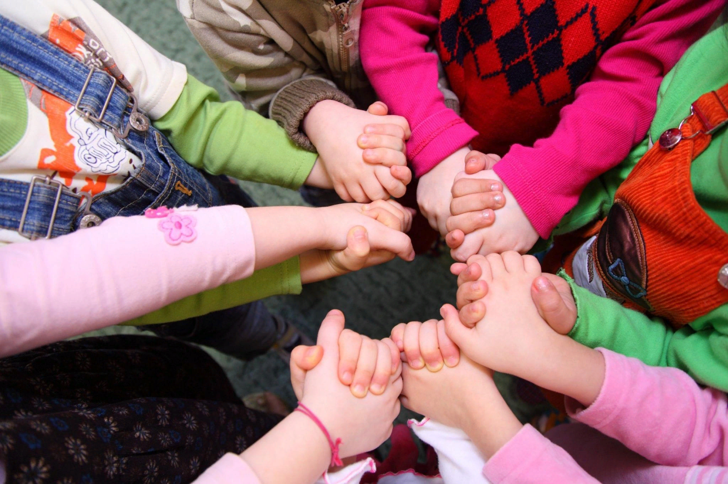
«Дружбу бережешь – правильно живешь».

Slide 3


Slide 4
«Правила безопасного поведения».
ПРЕДВИДЕТЬ ОПАСНОСТЬ.
ПО ВОЗМОЖНОСТИ ИЗБЕГАТЬ ЕЕ.
ПРИ НЕОБХОДИМОСТИ — ДЕЙСТВОВАТЬ.
ДЕЙСТВОВАТЬ, КАКОЙ БЫ БЕЗНАДЕЖНОЙ СИТУАЦИЯ НИ
КАЗАЛАСЬ.

Slide 5


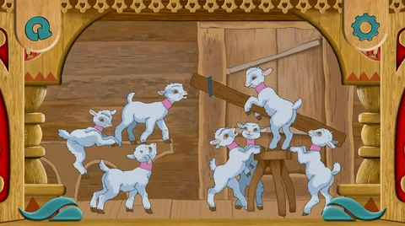
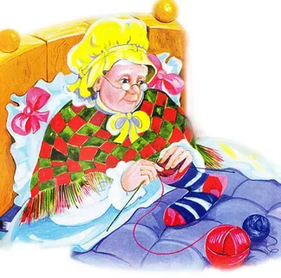

Slide 6
Если вас зовут купаться,
В телевизоре сниматься.
Обещают дать конфет.
Что ответить нужно?
( Нет).
Вам предложат обезьянку,
Или даже денег банку,
Или даже в цирк билет-
Отвечаем твердо…
( Нет).

Slide 7
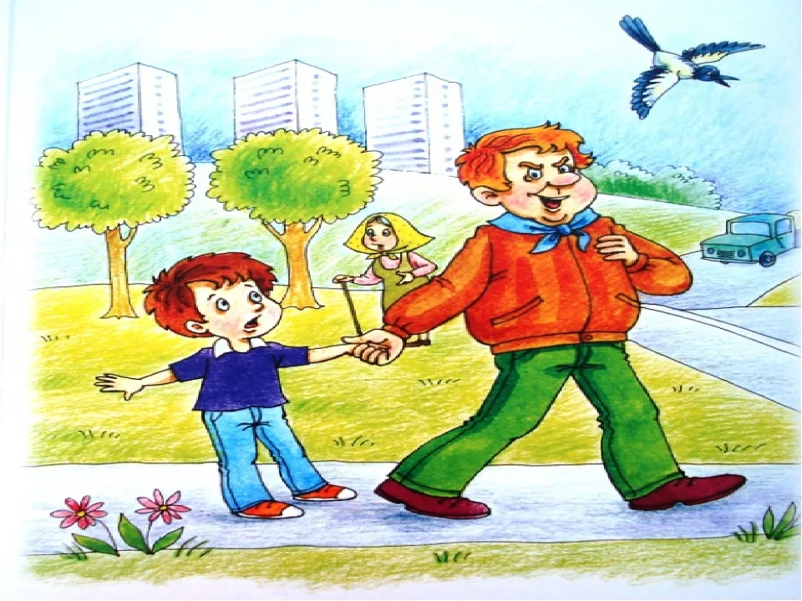
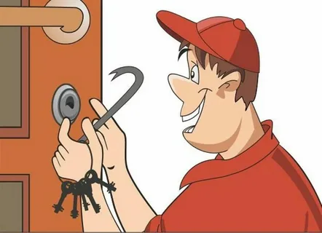

Slide 8
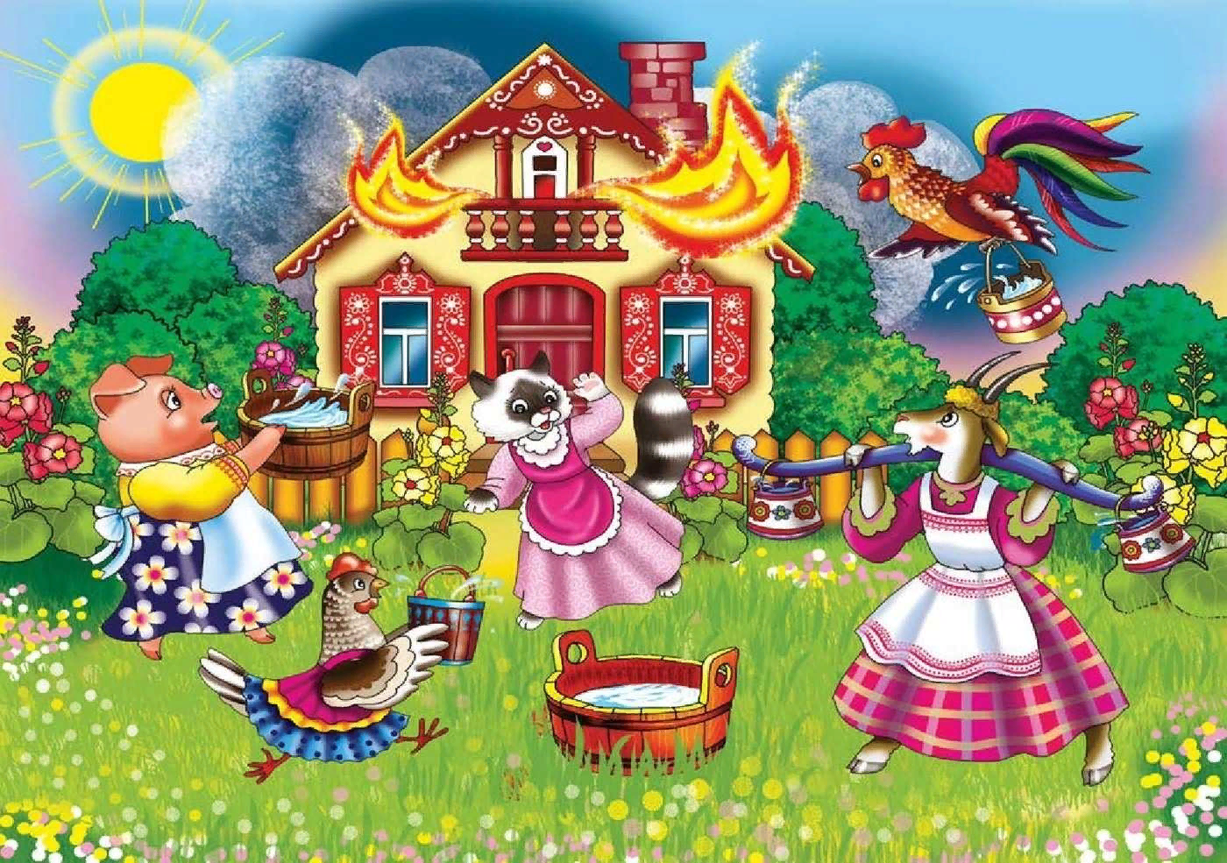

Slide 9
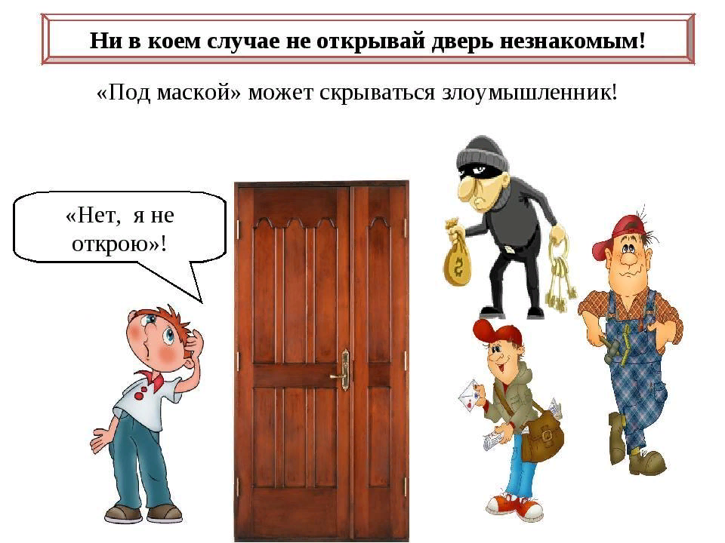

Slide 10
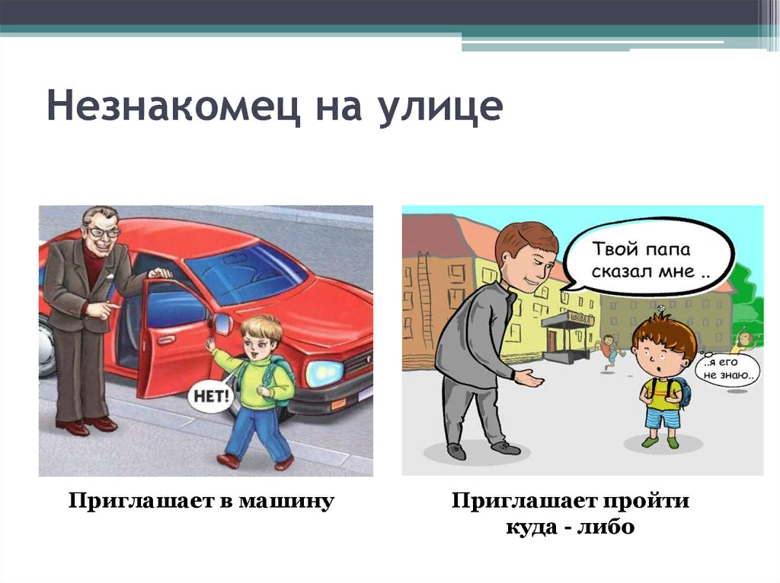

Slide 11


